Slide 1
Bluetooth
Janne Hakala
Timo Saukonoja

Slide 2
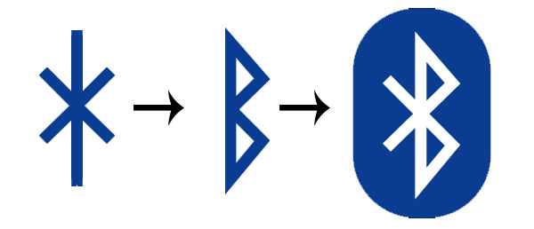
Historiaa ja nippelitietoa
1994 ruotsalainen Ericsson alkoi tutkia langattoman tiedonsiirron mahdollisuuksia eri laitteiden välillä
1998 Ericssonin aloitteesta perustettiin Bluetooth Special Interest Group johon kuului mm. Nokia, IBM, Intel ja Toshiba. SIG:n tavoitteena oli luoda standardi langattomalle tiedonsiirrolle.
Bluetooth on nimetty 900-luvulla eläneen viikinkikuninkaan Harald Sinihampaan mukaan
Logo luotiin yhdistämällä skandinaaviset riimut Hagall ja Berkanan.

Slide 3
Yleistä
Bluetooth on lyhyen kantaman radiotekniikkaan perustuva langaton tiedonsiirtotekniikka
Tavoitteena korvata kaapelit ja infrapunayhteydet laitteiden välillä
Bluetooth siirtonopeus 24 Mbit/s, kun taas IrDA(infrapuna) nopeimmillaan 4 Mbit/s
Bluetooth kantama yleisimmin 10m parhaillaan jopa 100m, kun taas IrDA kantama 1 m

Slide 4
Tietoturva
Tietoturva rakentuu verkon turvallisuudesta ja laitteiden suojauksesta
Bluetooth-verkon tietoturvaan vaikuttaa: lähetysteho, taajuushyppely, yhteydenmuodostus ja yhteydensalaus
Taajuus vaihtelee yhteyden aikana 1600 kertaa sekunnissa täten estäen aikoinaan NMT-puhelimien kanavankuuntelun tai nauhoituksen
Lähetysteho on minimoitu ja rajoittaa signaalin kantamaa, mikä parantaa osalta tietoturvaa, koska hyökkääjän on oltava lähellä laitetta
Autentikointi laitteiden välillä tapahtuu käyttämällä uuden laitteen MAC-osoitetta, kahta salaista avainta sekä satunnaista lukua

Slide 5
Kaavio

Slide 6
DEMO

Slide 7


